Slide 1

Udfordringer og løsningsmuligheder ved håndtering af PFAS-forurenet jord
Specialkonsulent Niels Remtoft, Brancheforeningen Cirkulær
Seniorkonsulent Julie Kofoed, Danske Regioner

Slide 2
Udfordringer
Generelt kapacitetsproblem for overskudsjord
Særligt problem ift. jord med indhold af PFAS
Behov forventes at være stigende
Miljøstyrelsens opgørelse:
  Jord med PFAS over JKK: 150.000-500.000 ton over 10 år
Eneste mulighed eksport til Norge – er udfordret af transportforordning
Jord med PFAS under JKK: Lynetteholmen

Slide 3
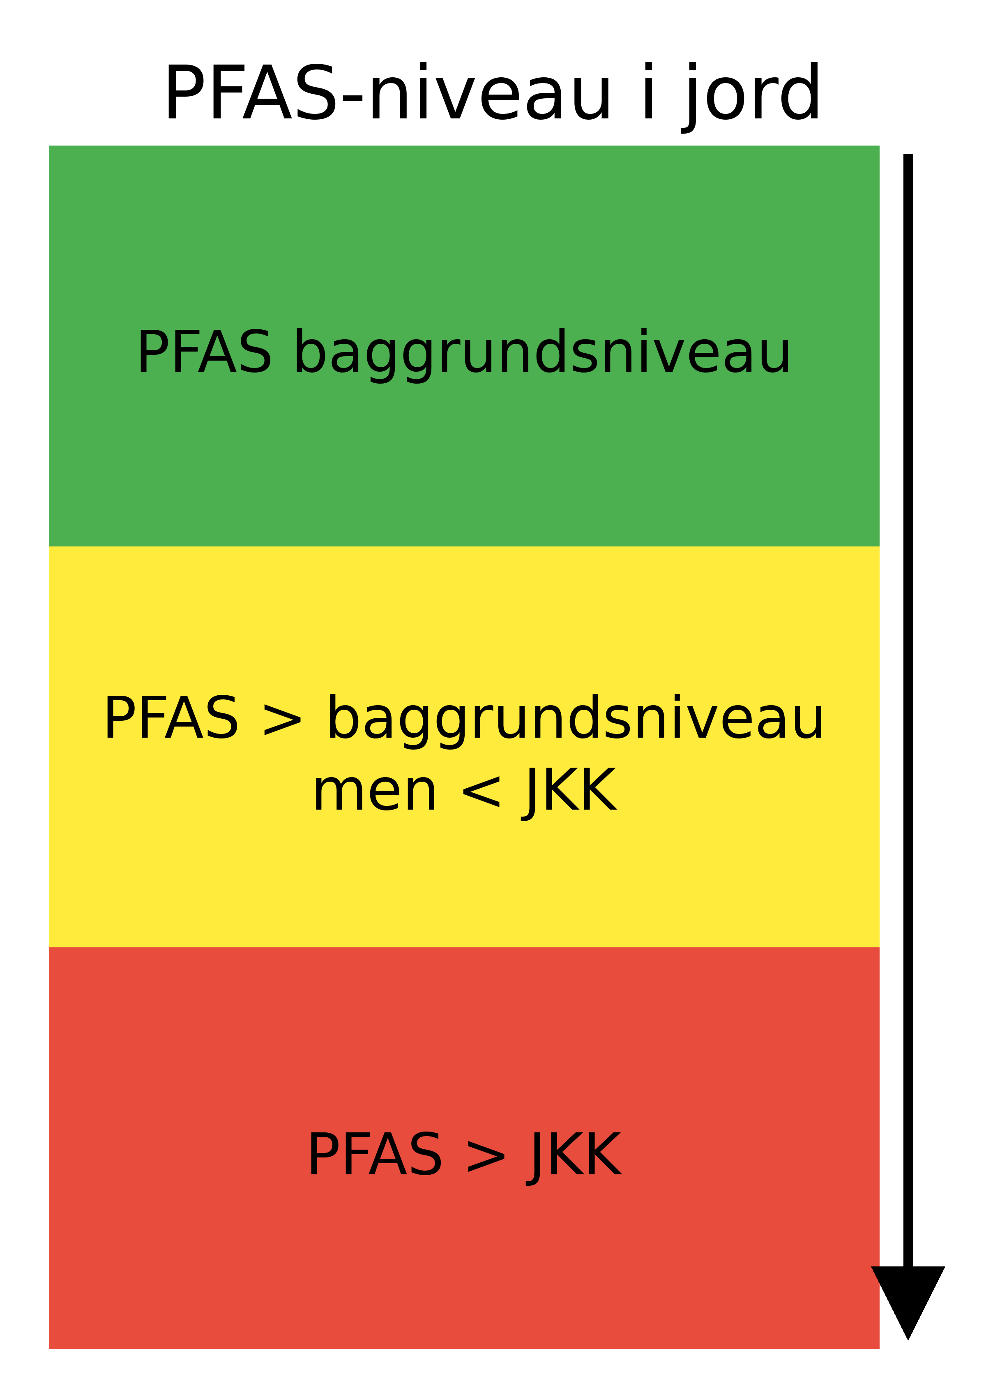
Tre kategorier af jord
Jord med PFAS på niveau med eller under baggrundsniveau
Jord med PFAS over baggrundsniveau men under JKK
Jord med PFAS over JKK

Slide 4
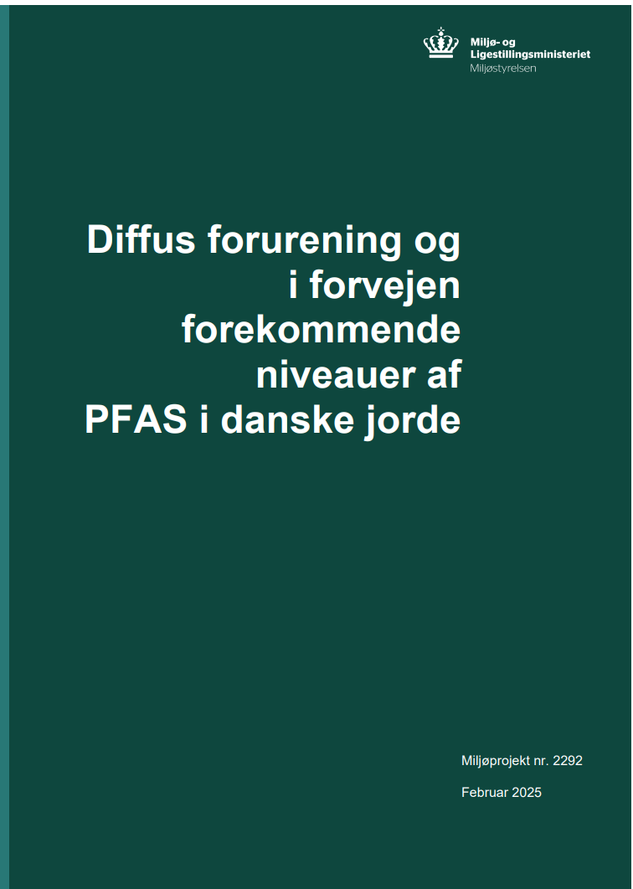
Jord med PFAS på niveau med eller under baggrundsniveau
Skal frit kunne anvendes alle steder
Underkastes ikke et analyse krav, medmindre der er konkret mistanke om forurening
Baggrundsniveau bør fastlægges med en områdebaseret tilgang (SML)
Manglende sundhedsmæssig effekt af at nedbringe forureningsniveauet for denne jord
Negativ miljøpåvirkning ved at flytte og deponere (CO₂ belastning)
Baggrundsniveau kan kun realistisk nedbringes, ved at nedbringe udledningerne

Slide 5
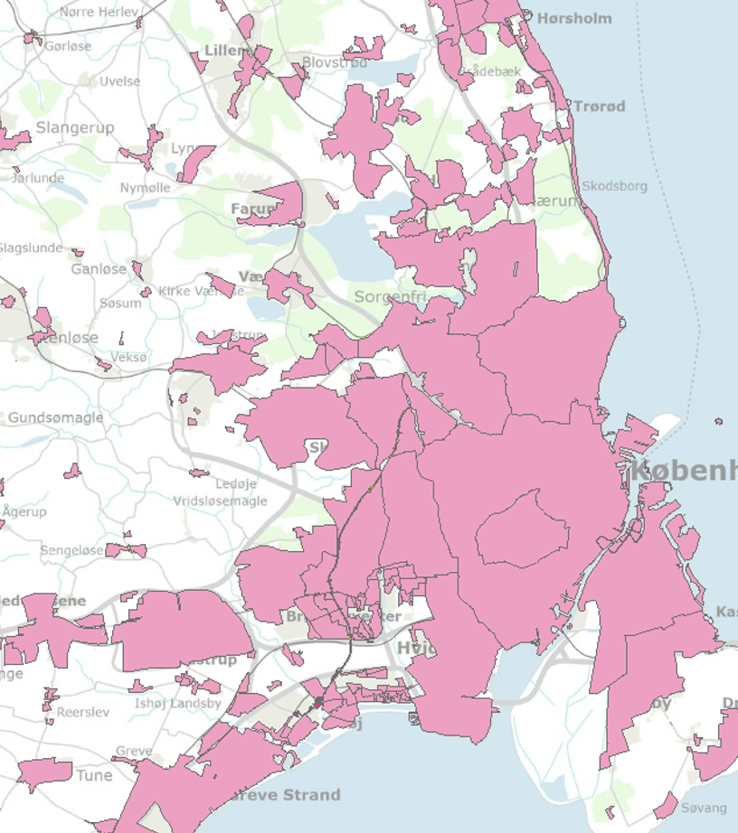
Områdebaseret tilgang
Kræver fastlæggelse baggrundsniveauer for forskellige stoffer (bl.a. PFAS)
Fri anvendelse inden for område med samme baggrundsniveau
PFAS: Kystarealer (særligt jysk vestkyst)
Nuværende lovgivning har fokus på byområder

Slide 6
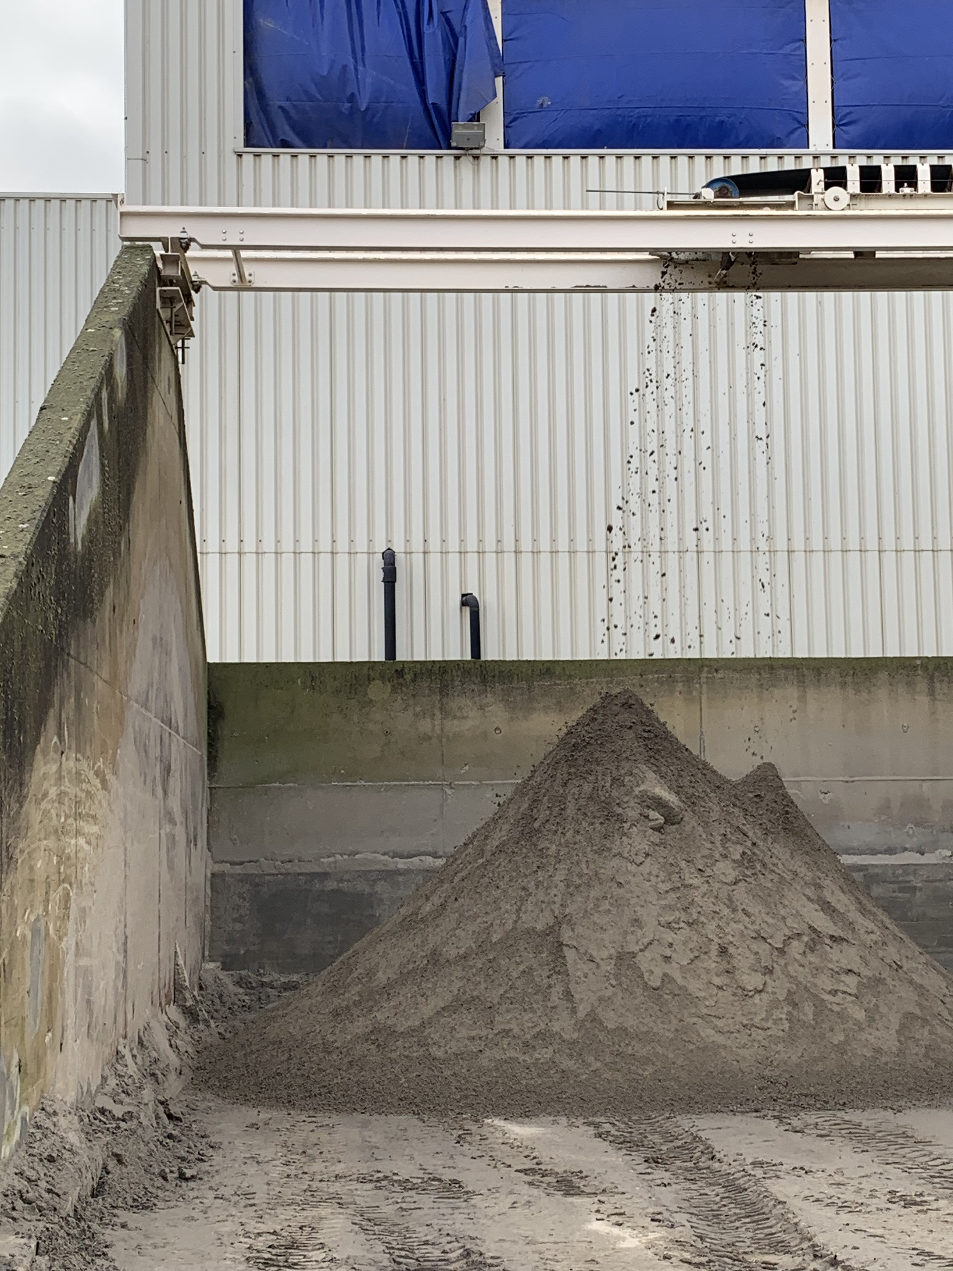
Jord med PFAS over baggrundsniveau men under JKK
Hensyn til genanvendelse og bæredygtighed
Klare anvendelseskriterier (produktdatablade)
Skelne mellem anvendelse inden for og uden for sårbare grundvandsdannende område
Analyser og/eller risikovurdering bør belyse udvaskningsrisiko når det er relevant (fx udvaskningstest)

Slide 7
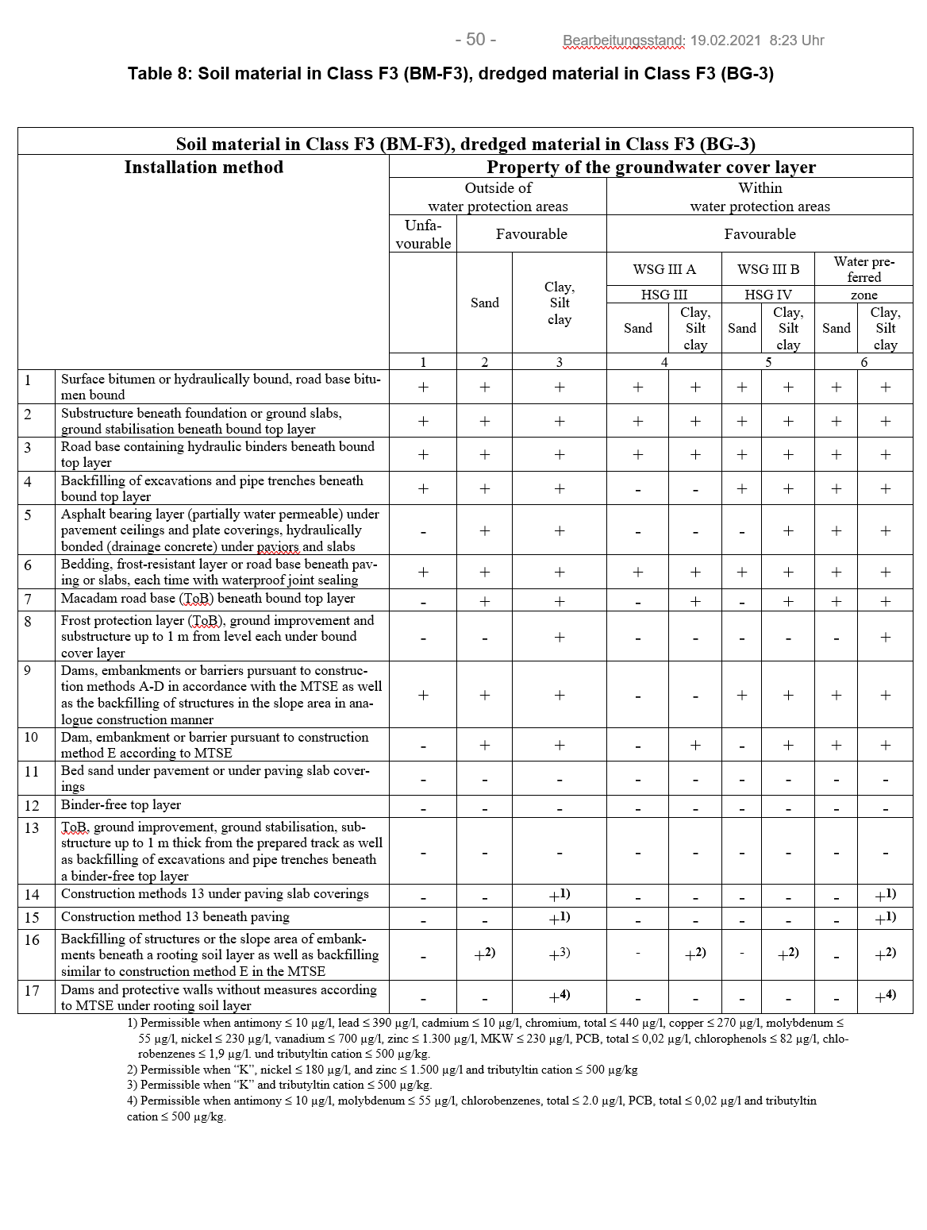
Produktdatablade i Tyskland
Forordning for genanvendelse af jord og byggematerialer (2023)
Produktkatalog
Koncentrationer baseret på udvaskningstest
Skelner mellem drikkevandsområder og ikke drikkevandsområder
Samt ”favorabelt” og ”ufavorabelt” dæklag

Slide 8
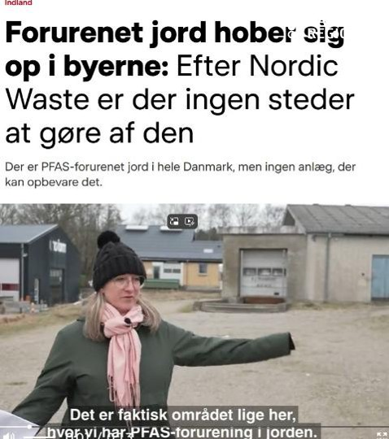
Jord med PFAS over JKK
Renses til et acceptabelt niveau
Sendes til Norge (måske)
Deponeres så lokalt som muligt i Danmark

Slide 9
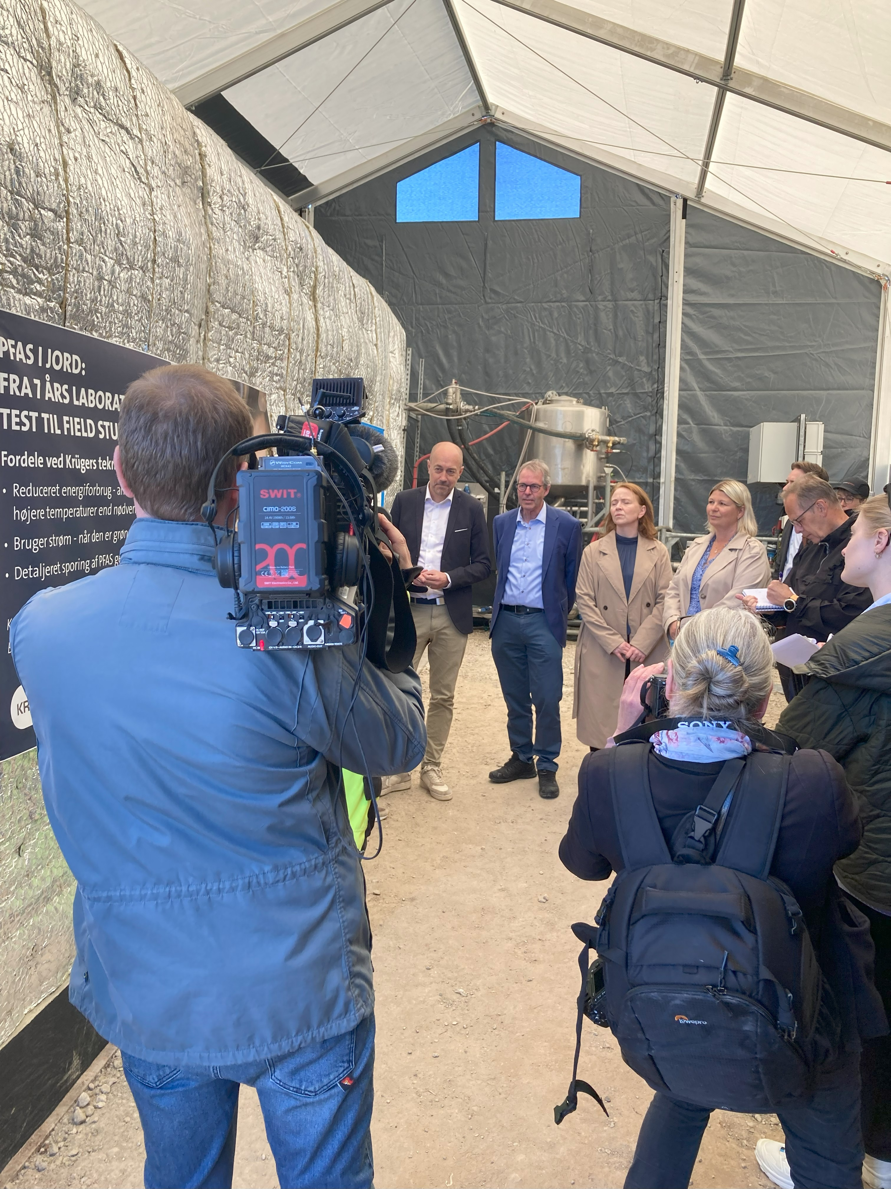
Rensning af jord
Der er brug for mere udvikling
Pris/klimabelastning skal stå mål med den PFAS-masse der fjernes

Slide 10
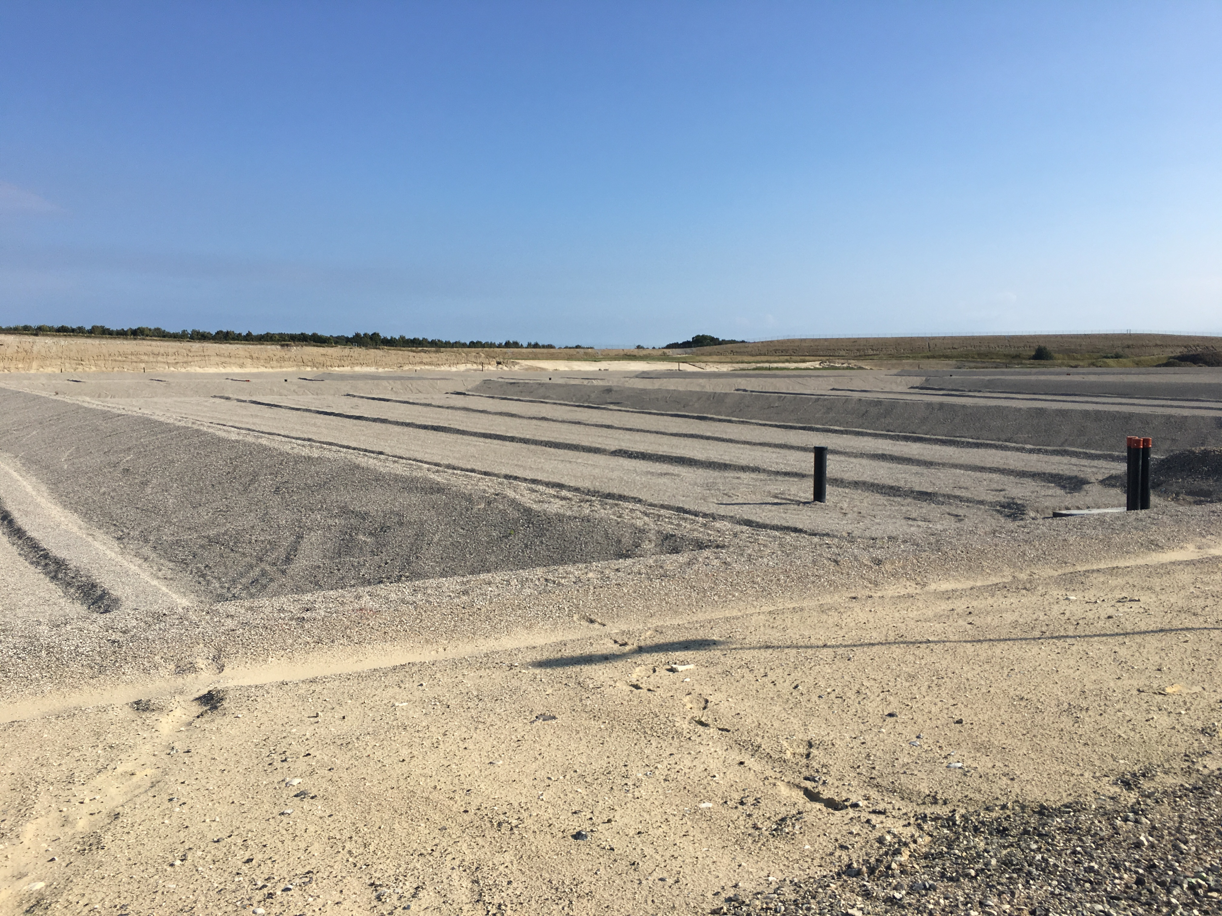
Deponering af PFAS-holdig jord

Slide 11
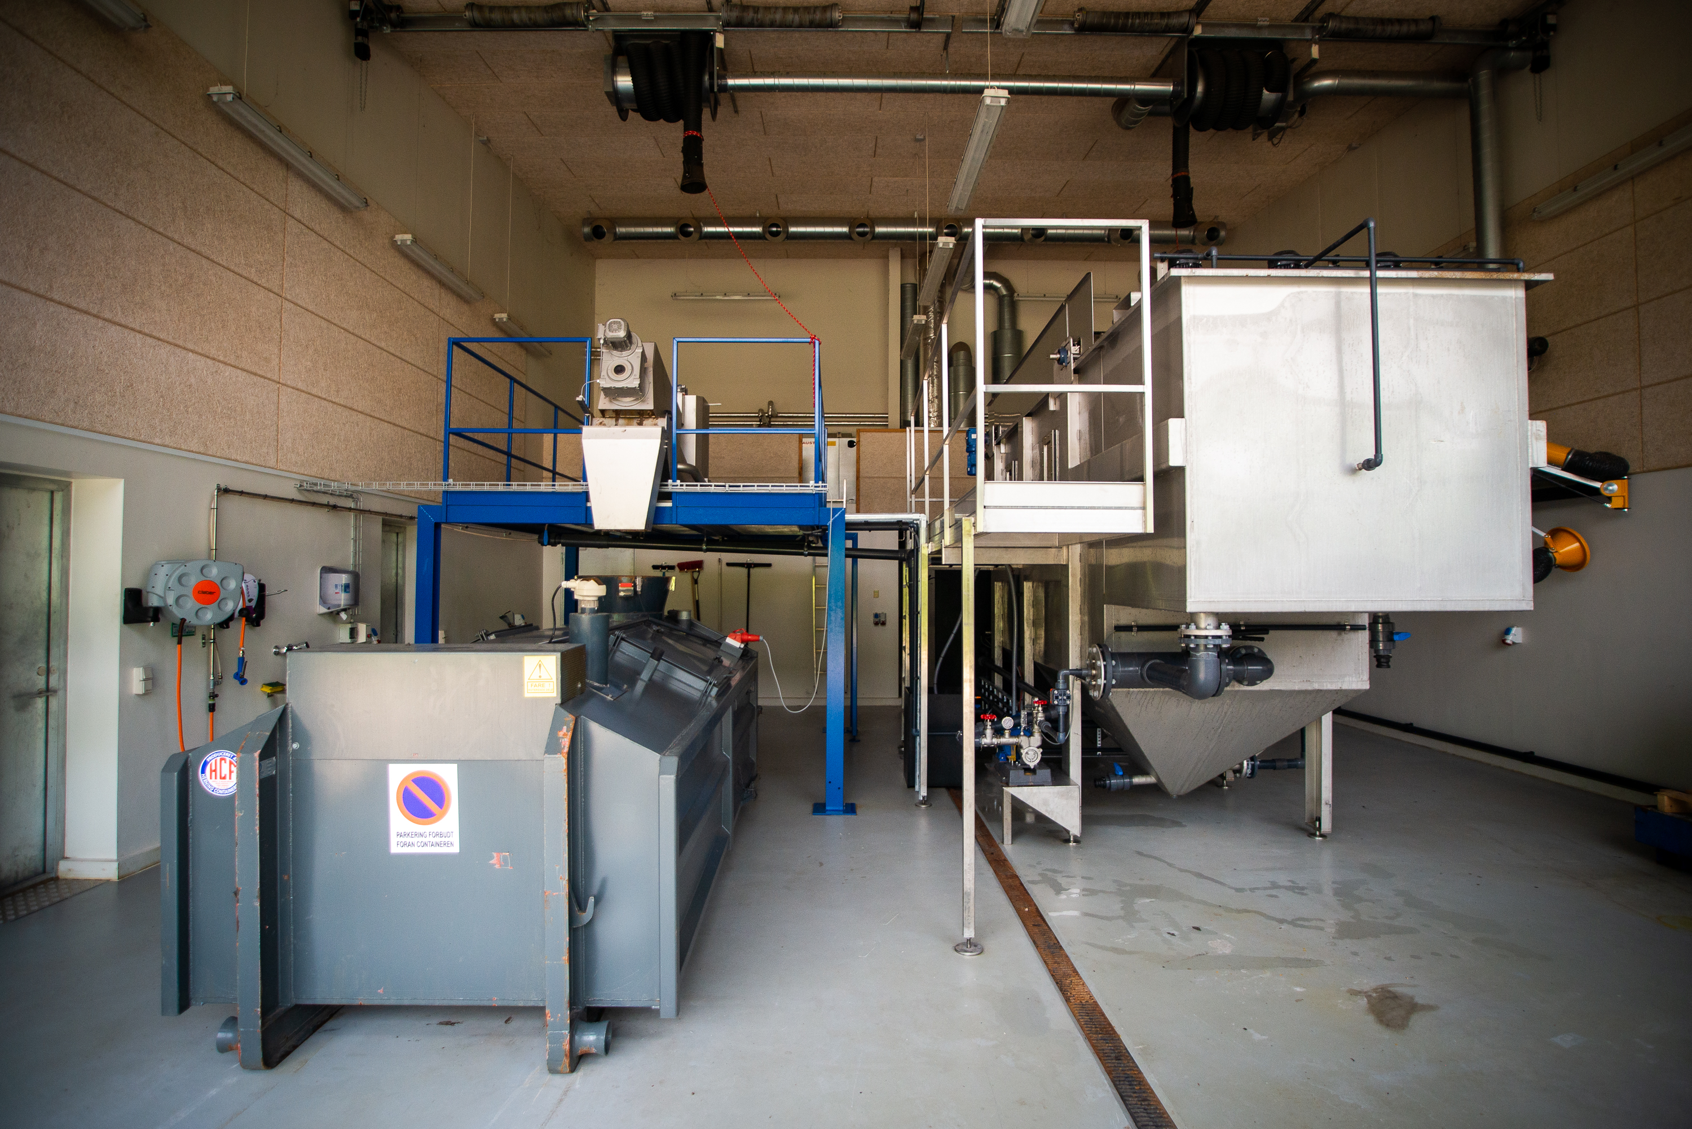
Baggrund: Rensning af perkolat for PFAS

Slide 12
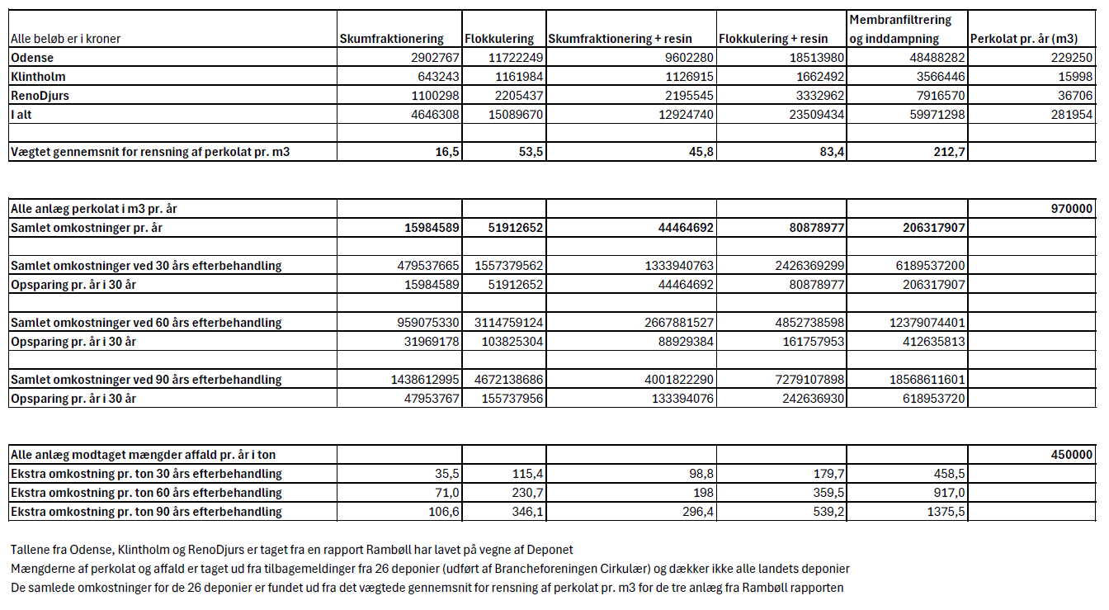

Slide 13
Deponering af jord - udfordringer
Ingen kapacitet
Etablering af ny kapacitet tager mindst 10 år
Perkolatrensning før udledning til kommunalt renseanlæg
Perkolatrensning er fortsat under udvikling og dyrt
Ny administrationspraksis fra MST (nulemission)
Efterbehandlingstider på 100-200 år
Sikkerhedsstillelse i milliardklassen
Godkendelse efter §33 i MBL (MST er myndighed)

Slide 14
Deponering af jord - afklaringspunkter
Er den nuværende model for organisering og finansiering af deponeringsanlæg den mest hensigtsmæssige?
Er specialdeponier vejen frem?
Skal der arbejdes med udvikling af ”forsinket udvaskning” ved iblanding af forskellige stoffer?
Kan den norske deponeringsløsning anvendes i DK (capping)
Udviklingsarbejde ift. perkolatrensning bør fortsætte

Slide 15
Deponering af jord på nationale deponeringsanlæg
Vil tage mindst 10 år at etablere
  Geografisk placering skal findes
  Der skal udarbejdes lokalplan
  Der skal indhentes en række godkendelser
Gennemgang af lovgivning ift. muligheder i den eksisterende lovgivning
Evt. fællesoffentlig løsning

Slide 16
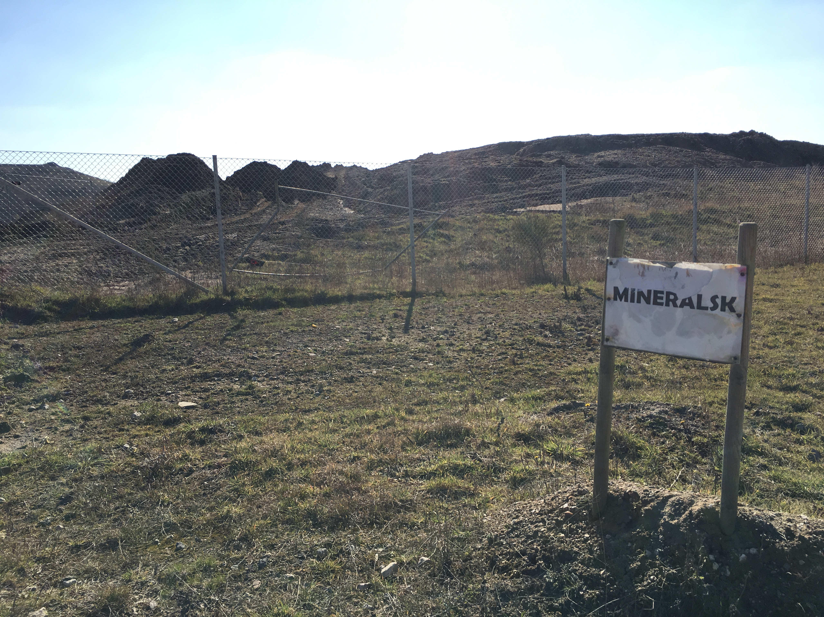
Deponering af jord på eksisterende kommunale/fælleskommunale deponeringsanlæg
Mange af de samme udfordringer som ved nationale anlæg
Meget langvarig forpligtigelse
Ukendte risici ift. fremtidige rensekrav
Kræver garantier fra staten

Slide 17
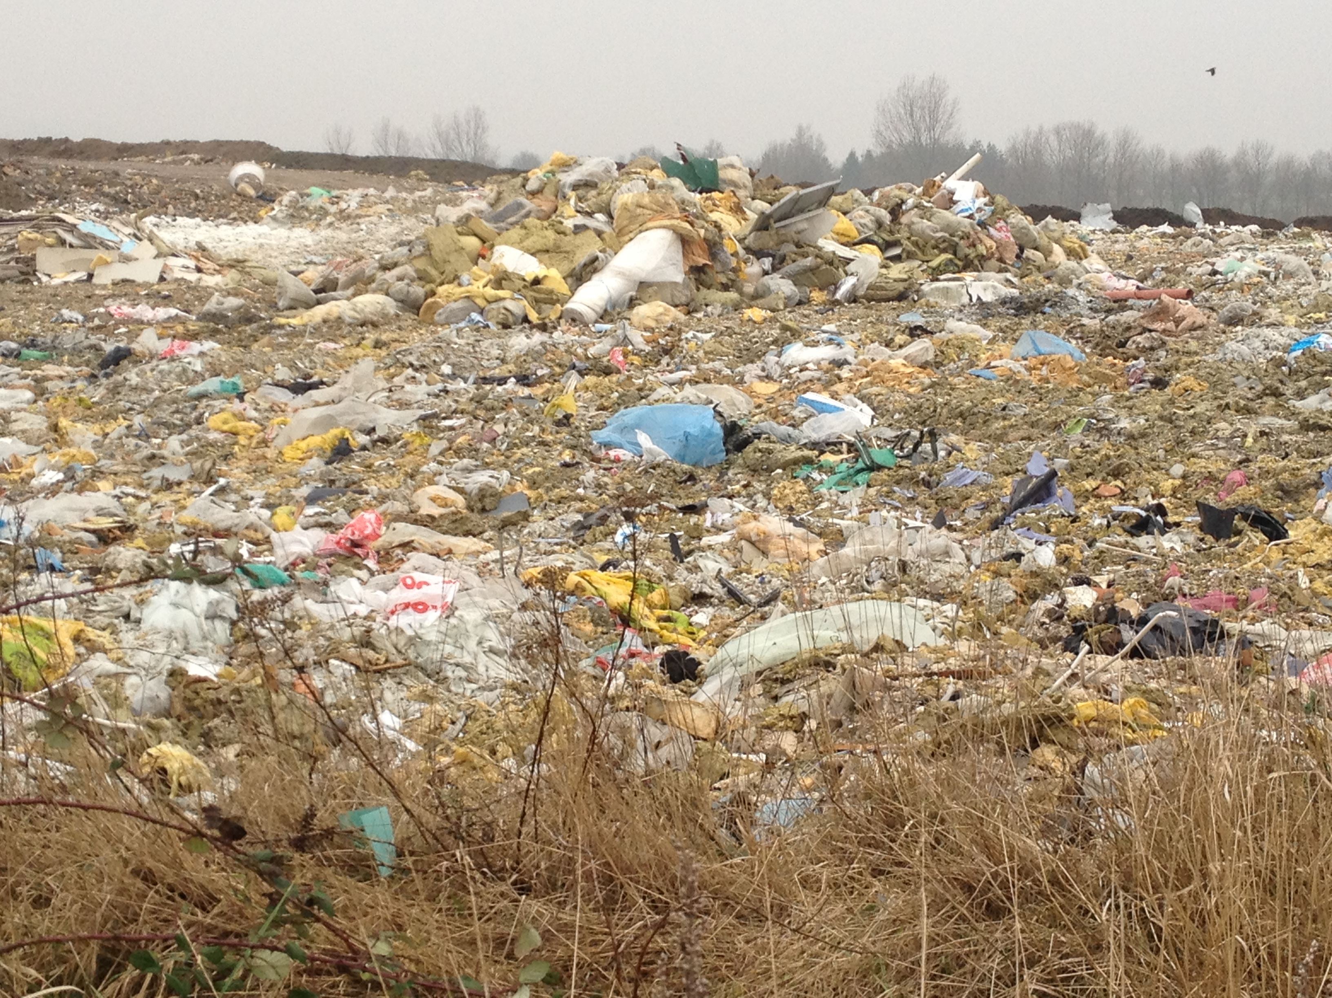
Deponering af jord
Det er teknisk muligt at etablere deponeringsanlæg for PFAS-holdig jord
Deponering kan også ske mhp. senere håndtering/rensning af jorden (udskyde problem mens vi udvikler renseteknologi)
Bør i så fald inkludere konkret plan for hvordan dette skal ske inden for 75-90 år

Slide 18
Afsluttende pointer
Jord med PFAS er forskellig, og skal håndteres forskelligt
Områdebaseret tilgang
Produktkatalog
Genanvendelse frem for deponering
Deponering er en udfordring

